Slide 1


JQUERY
WRITE LESS, DO MORE

Slide 2
EFECTOS JQUERY
Para Repasar:
.click() | .hover() | .scroll
.mousedown() | .keydown()
.mouseout() | .keyup()
.mouseenter() | .keypress()
.mouseup() | .ready()
.mouseleave() | .on()
.mouseover() | .off()
.dblclik() | .resize()

Slide 3
EFECTOS JQUERY
- Reacción.
- Tarea común de JavaScript <---> jQuery.
- A través de las selecciones.
-
Ejemplo:
$(“.elemento”).hide()

Slide 4
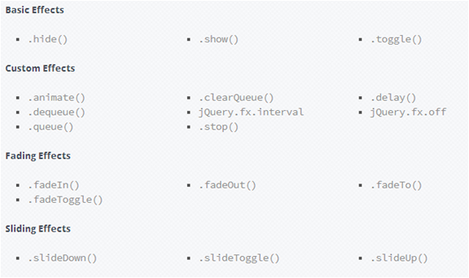
EFECTOS JQUERY

